Slide 1



Un appel au 911, c’est toujours urgent...ou pas?
Claude Marie Hébert, Chef de division clinique Groupe Alerte Santé
Diane Verreault, Conseillère en soins infirmiers Groupe Alerte Santé
Geneviève Demers, Agente de planification, de programmation et de recherche
CISSS de la Montérégie-Ouest
Notes:
Les 3 : présente brièvement notre nom et titre d’emploi

Slide 2
Question 1
Vrai ou faux?
En Montérégie, la Coopérative des techniciens ambulanciers de la Montérégie (CETAM) est responsable de la gestion de la flotte ambulancière sur le territoire.
Notes:
Gen

Slide 3


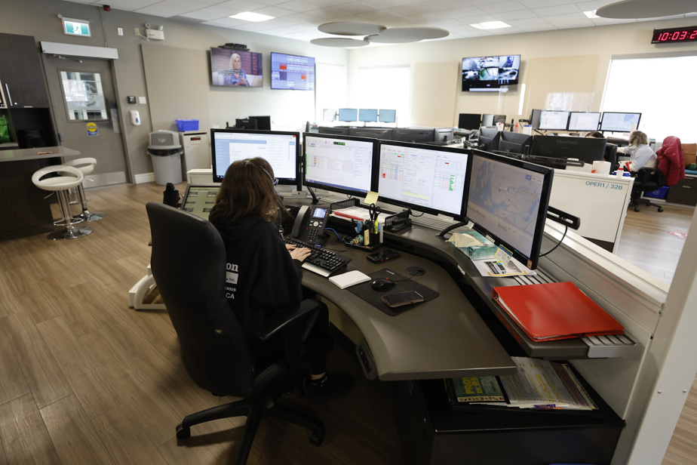

Notes:
C-M

Slide 4
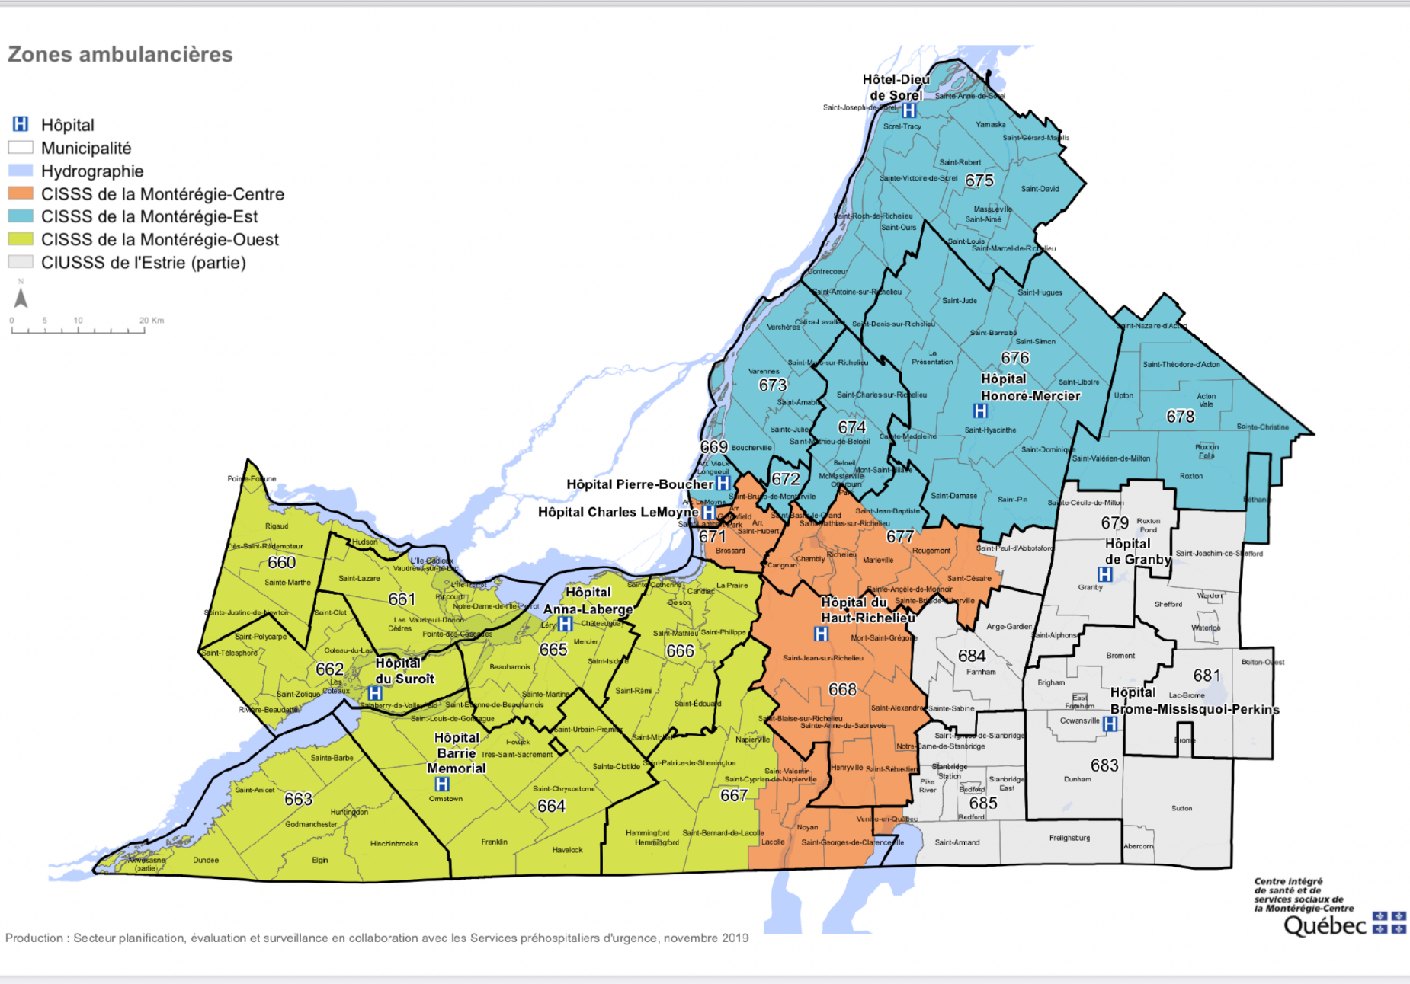
Étendue du territoire de la Montérégie
Municipalités: 206
MRC: 14
Superficie: 14 152 km²
Population: 1 618 515
Notes:
C-M

Slide 5
Question 2
Vrai ou faux?
La majorité des appels au 911 pour besoins médicaux sont pour des motifs urgents.
Notes:
Gen

Slide 6
Répartition des appels par cote de priorité entrant à Alerte Santé
Notes:
C-M

Slide 7
Question 3
Vrai ou faux?
Le cadre légal de la pratique des techniciens ambulanciers paramédics leur permet de décider qu’un usager n’a pas besoin de se rendre à l’urgence.
Notes:
Gen

Slide 8


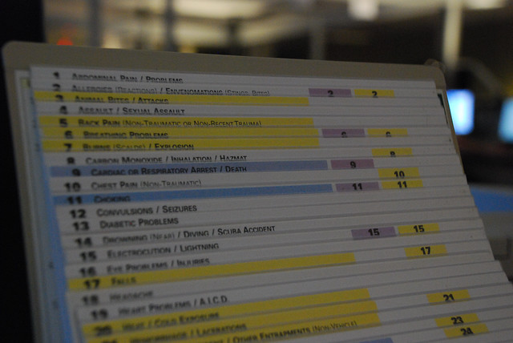

Situation préalable
Priorisation
Appel 911
Notes:
Diane

Slide 9












Processus de Régulation au CISSSMO
Lundi au vendredi
7h à 23h
P-0-1-3
Instable
potentiellement instable
Transport urgent/immédiat
Patient stable
Co-évaluation
orientation
Trajectoire
Cliniques
Autosoins
GAP
Médecin de famille
SAD
Services sociaux
Santé mentale
Suivi virtuel dans le milieu
Dentiste
Pharmacien
Transport alternatif aux urgences
Paramédics
Triage secondaire
orientation
P4-P7
Notes:
Diane

Slide 10
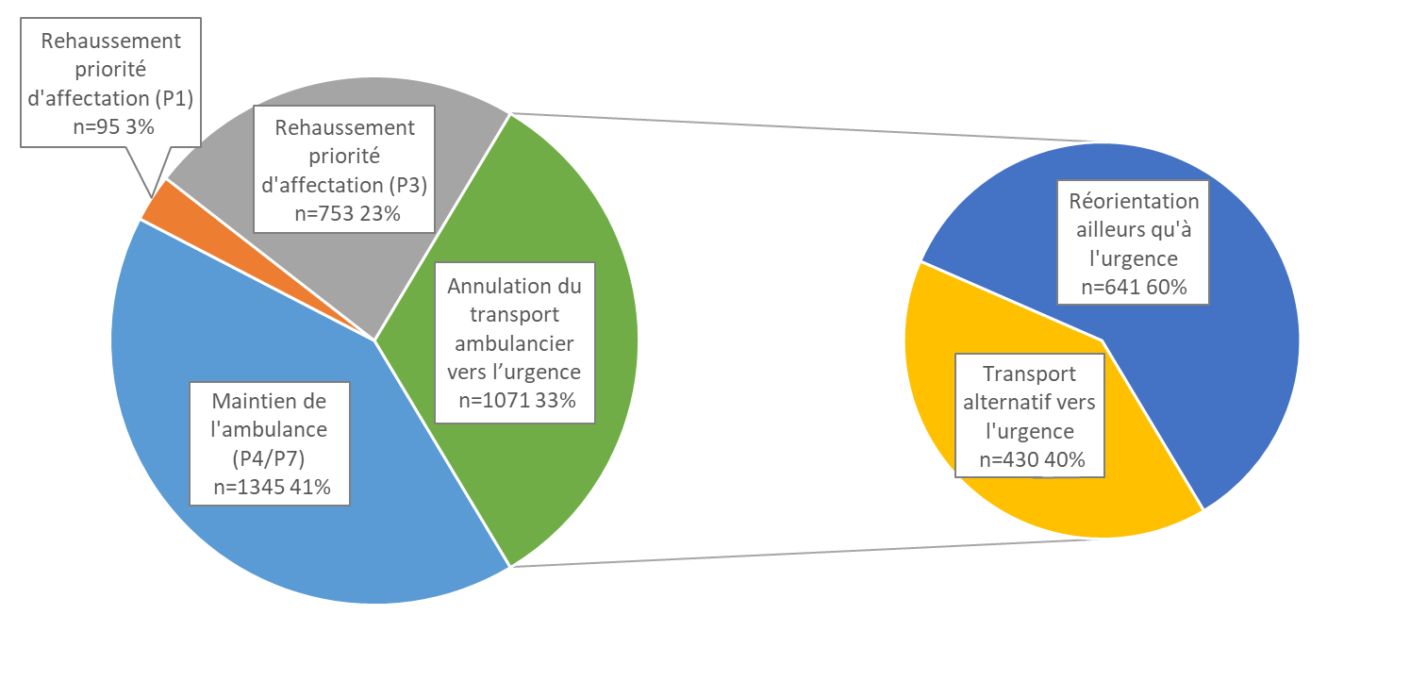


Orientation des usagers à la suite de la prise en charge par la Régulation
1 avril 2022 à 31 mars 2023
26%
77%
Notes:
C-M

Slide 11
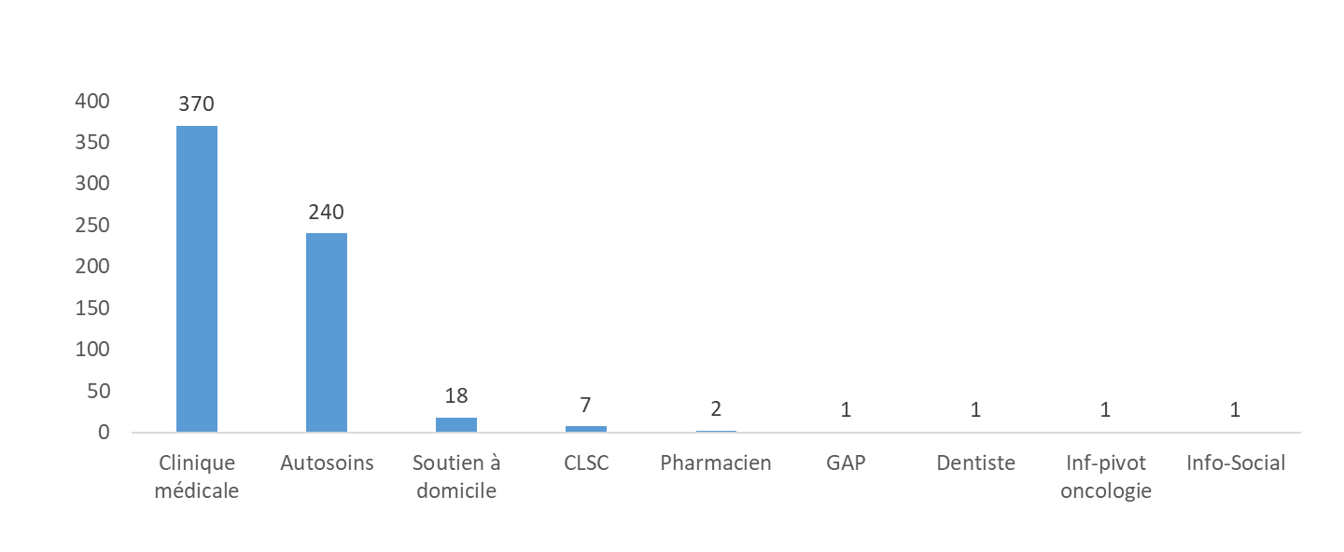
Motifs d’annulation d’une visite à l’urgence (n=641)
Notes:
C-M

Slide 12
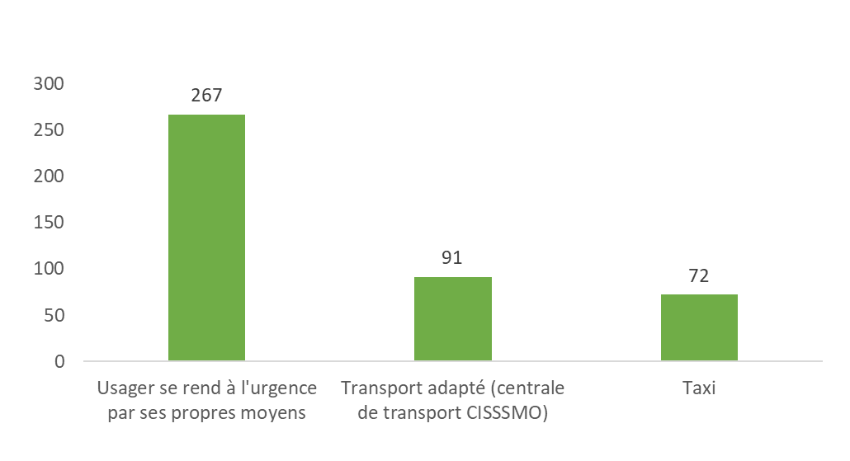
Motifs d’annulation du transport en ambulance (n=430)
Notes:
C-M

Slide 13
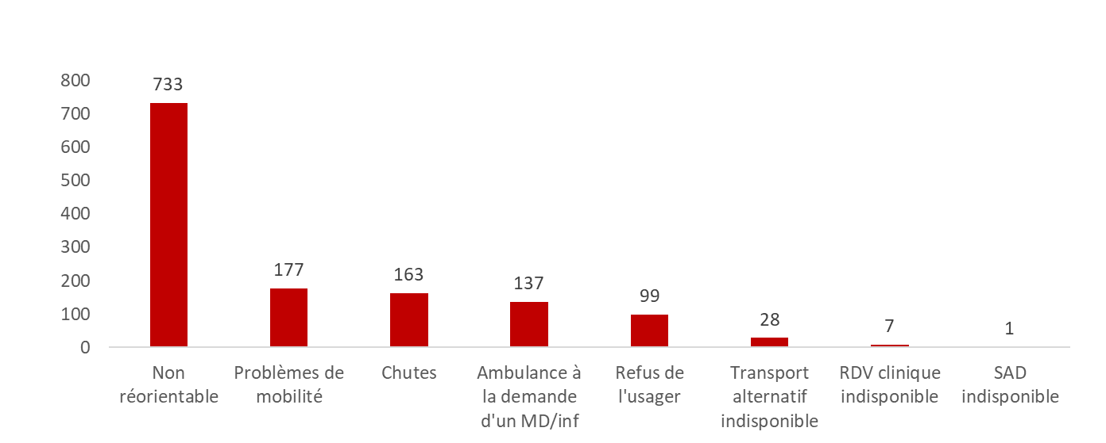
Motifs de maintien à l’ambulance
(n=1345)
Notes:
C-M

Slide 14
Quel est l’impact potentiel sur les visites à l’urgence?
Comparaison de 4 périodes financières PRÉ vs POST implantation de la Régulation
*Choix d’une période de quatre mois pour :
Limiter l’effet des mesures sanitaires restrictives au printemps/hiver 2020-2021;
Corriger en fonction de la saisonnalité.
PRÉ | POST
1 avril 2021 au 17 juillet 2021 | 1 avril 2022 au 16 juillet 2022
Notes:
Gen

Slide 15
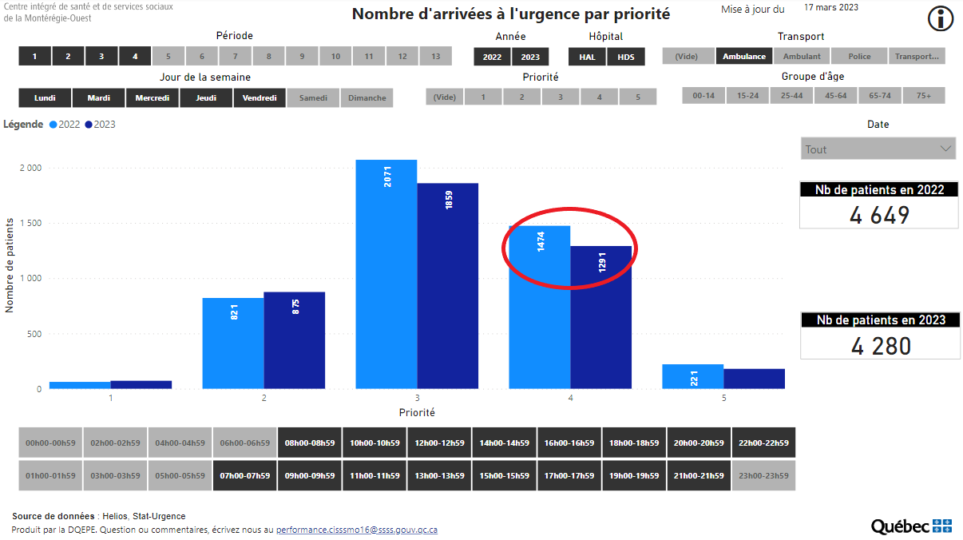
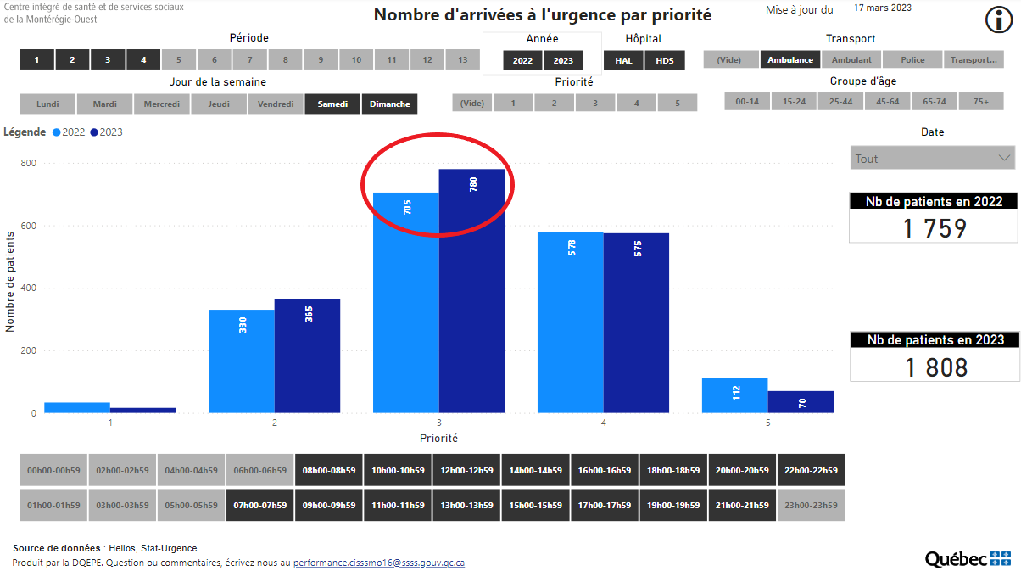
Impact potentiel sur les visites à l’urgence
Lundi au vendredi
7h à 23h
Projet actif
- 10,2%
- 12,4%
- 7,94 %
+ 10,6%
Samedi et dimanche
7h à 23h
Projet inactif
+ 2,79 %
Notes:
Gen

Slide 16
Question 4
Vrai ou faux?
La Régulation sera implantée partout au Québec.
Notes:
Gen

Slide 17
Conclusion
La Régulation permet :
La prestation de soins et services en fonction des besoins des usagers appelant au 911 pour des besoins médicaux;
L’optimisation des ressources préhospitalières et hospitalières d’urgence.
Notes:
C-M

Slide 18

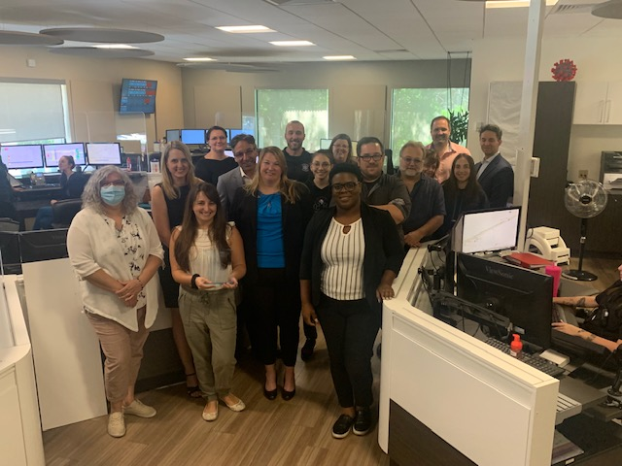
Prix Stars du réseau de la santé – Catégorie Humain
Notes:
C-M

Slide 19



Remerciements
“Coming together is the beginning. Keeping together is progress.
Working together is success.”
― Henry Ford
Direction des services de soutien à domicile et de la gériatrie (DSSADG)
Soutien à domicile
RI-RTF-RPA
Direction de la logistique (DL)
- Centrale de transport
Direction des programmes Santé mentale et Dépendance (DPSMD)
- Santé mentale 1ère ligne
- Santé mentale 2e ligne
Direction de la qualité, de l’évaluation, de la performance et de l’éthique (DQEPE)
- Équipe performance
Services préhospitaliers d’urgence
Direction des communications et des affaires publiques (DirComm)
- Communications internes
Direction des services professionnels et de l’enseignement médical (DSPEM)
Guichet d’accès à la première ligne (GAP)
1ère ligne médicale
Entreprises ambulancières
Direction des soins infirmiers et de l’enseignement universitaire en soins infirmiers (DSIEU)
- Équipe télésanté
Direction des programmes Soins critiques et spécialisés (DPSCS)
Urgences
Notes:
C-M

Slide 20

Merci pour votre attention

